Slide 1




Dereitos de autor e licenzas
XANEIRO 2023
Julio Mosquera González
juLIO.MOSQUERA@EDU.XUNTA.GAL
Os contidos desta obra distribúense baixo licenciamento CC BY-SA 4.0

Slide 2
Que imos ver?
Propiedade Intelectual
Tipos de licencias
Limitacións á Propiedade Intelectual
Citas
Fins educativos
Copia privada
Dereitos de autor
Copyright
Copyleft
Creative Commons
…
Recursos educativos abertos
Reutiliza
Redistribúe
Revisa
Combina

Slide 3
Propiedade intelectual. Dereitos de autor
A Propiedade Intelectual é o conxunto de dereitos que lles corresponden aos autores e outros titulares (artistas, productores, organismos de radiodifusión, etc.) respecto das obras e prestacións froito da súa creación.
Ámbito internacional
Propiedade intelectual engloba:
Ámbito estatal
Existe normativa LPI
Existe normativa específica Propiedade Industrial
Dous tipos de dereitos
Morais
Patrimoniais
Copyright = Dereitos de autor
Obras (literarias, artísticas, científicas)
Patentes
Marcas
Inventos
Propiedade intelectual
Creación humana

Slide 4
Propiedade intelectual. Dereitos de autor
Que é unha obra
Libros, folletos e outros escritos
Obras dramáticas ou musicales
Obras de cine
Fotografías
Cómics
Grabacións sonoras
Programas informáticos
Entrevistas
Páxinas web
Ilustraciones, mapas, planos, croquis, …
Apuntamentos, exames, presentacións
A protección legal e moral dunha obra é automática

Slide 5
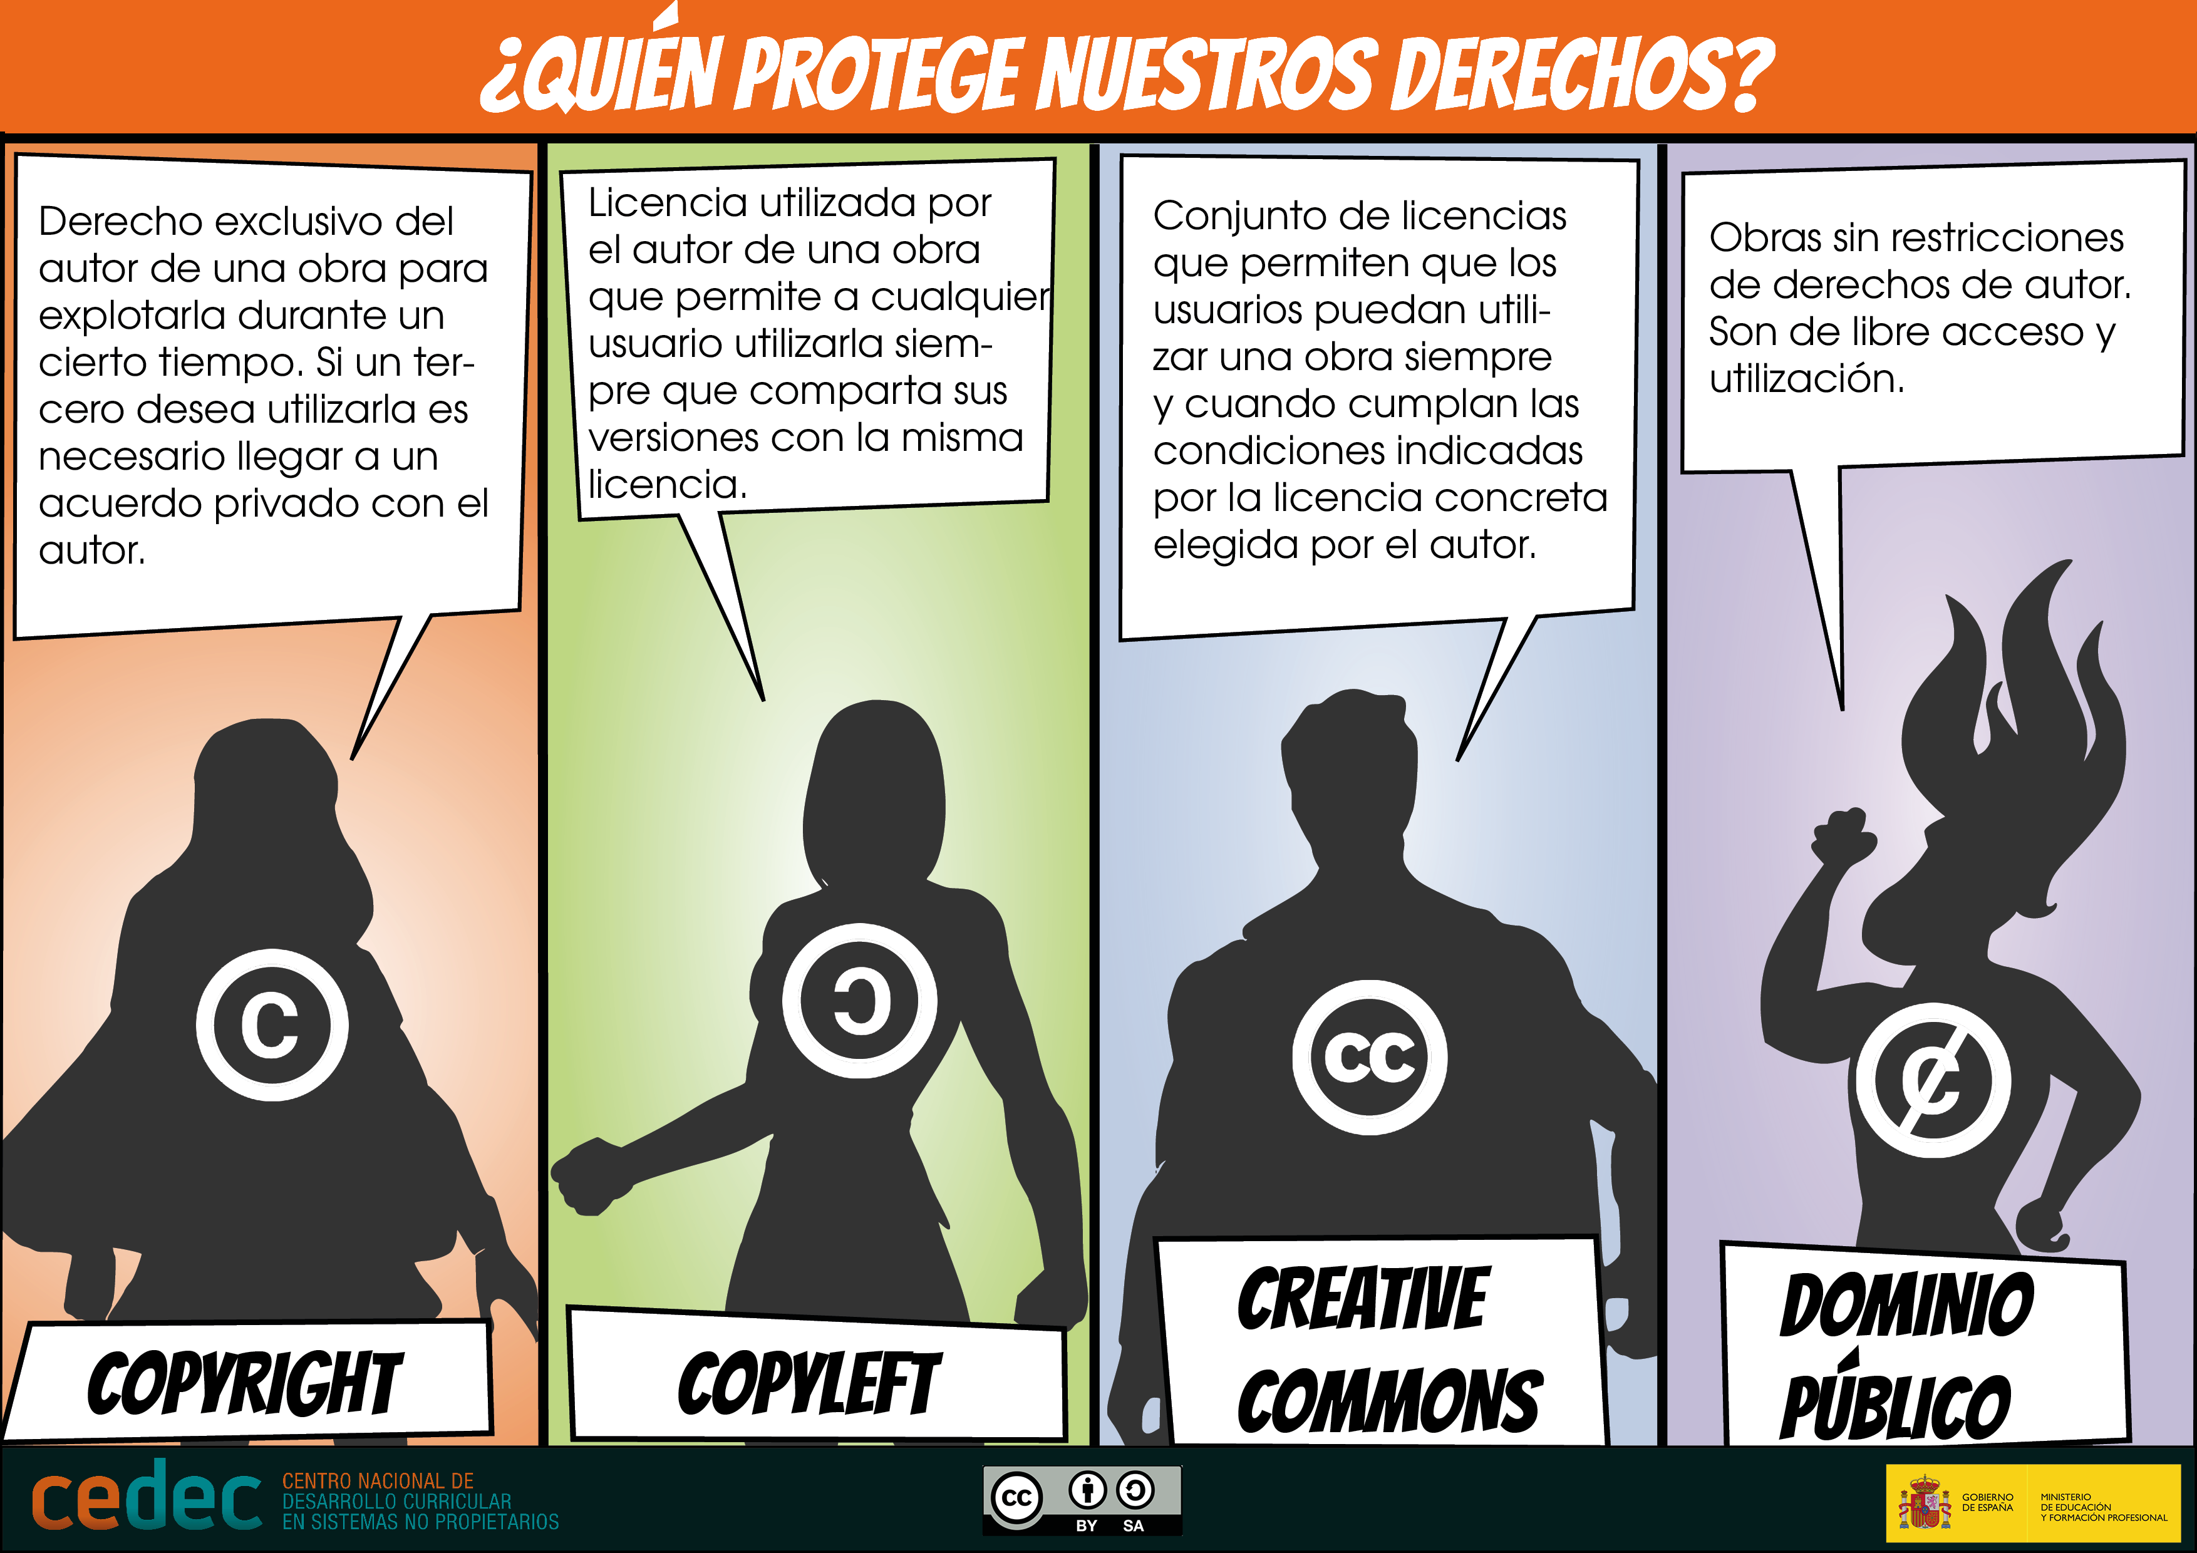
TIPOS DE LICENCIAS
COPYRIGHT
CREATIVE COMMONS
COPYLEFT
DOMINIO PÚBLICO

Slide 6
TIPOS DE LICENCIAS
Copyright
O copyright é o dereito exclusivo dun autor, editor ou xestor para explotar unha obra literaria, científica ou artística durante certo tempo. Isto significa que non podemos facer uso de ningún tipo sen pedir permiso a quen posúa os dereitos desa obra. O símbolo do Copyright © informa de que unha obra é orixinal e que o seu uso, reprodución, transformación e/ou publicación está suxeita a dereitos de autor.
Copyleft
O copyleft propón compartir e reutilizar as obras impulsando o uso de licenzas libres, coas que o autor posuidor dos dereitos de autor resérvase o modo en que se pode compartir, alterar ou republicar as súas obras. (p.e: GPL, LGPL, MPL, BSD, ...)
COPYRIGHT
COPYLEFT

Slide 7
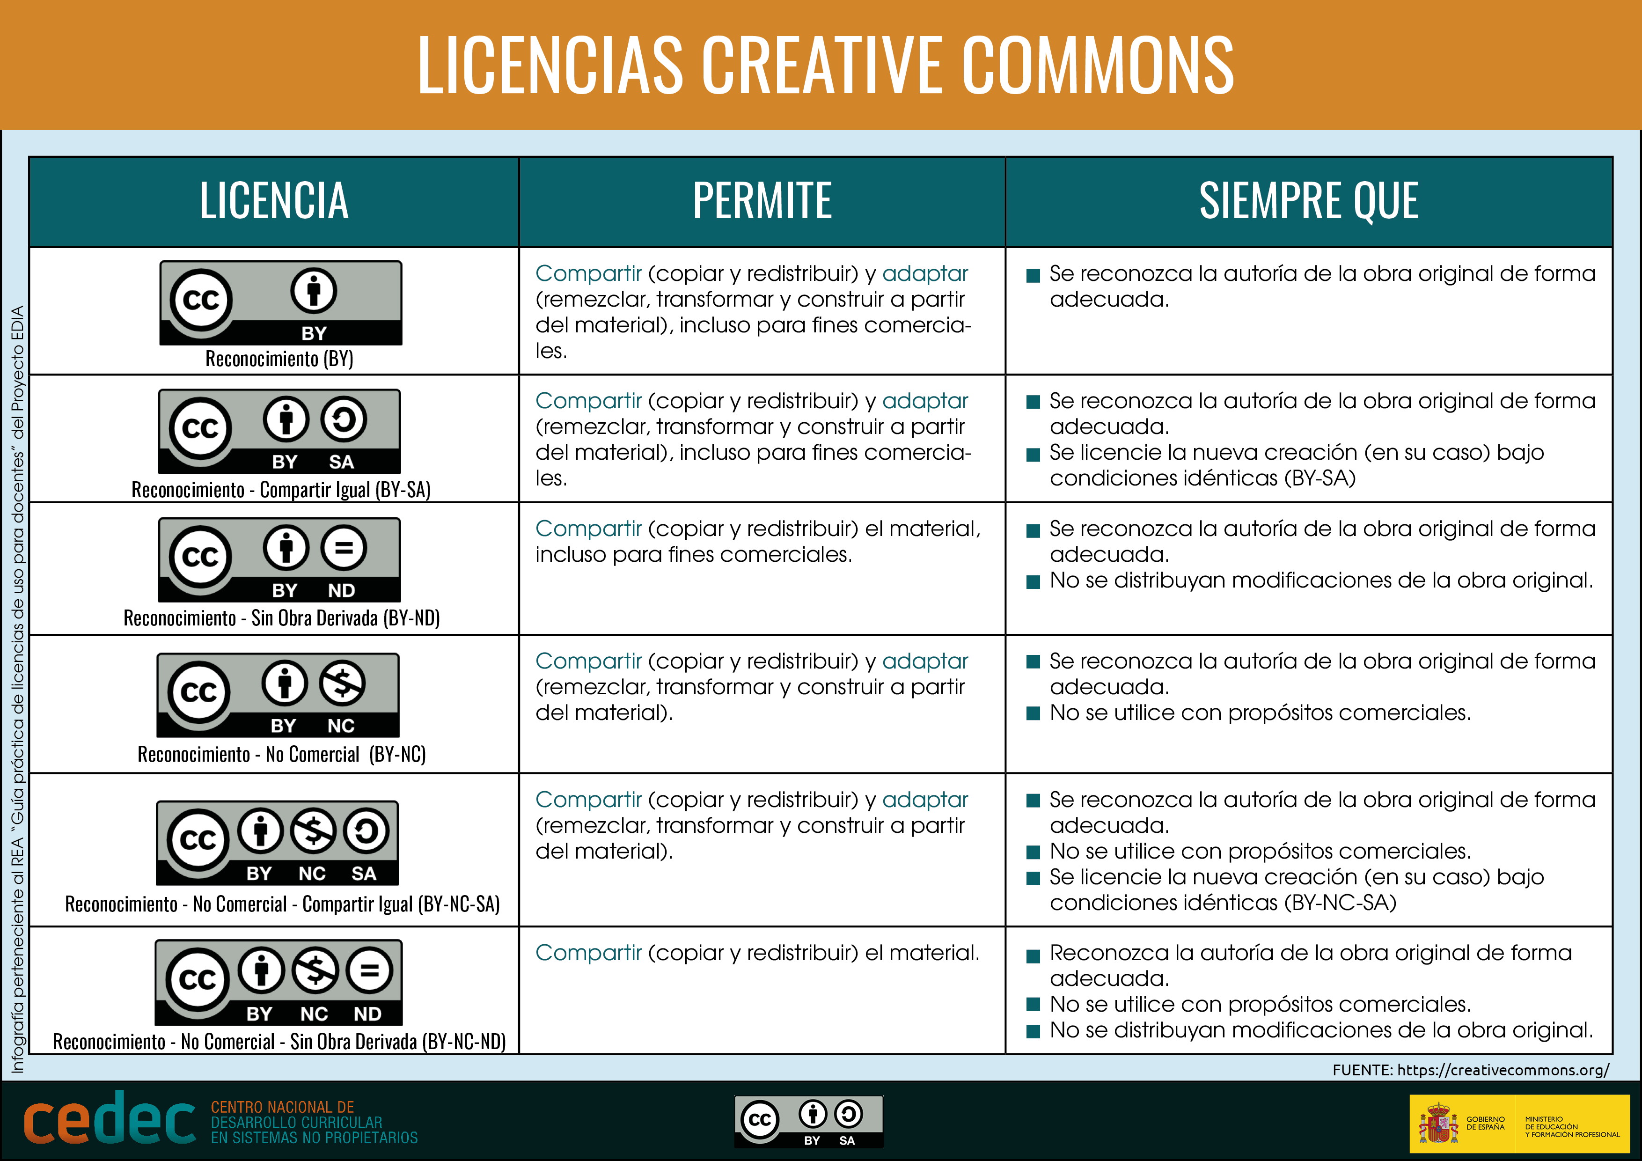
TIPOS DE LICENCIAS
Creative Commons é unha organización non gobernamental e sen ánimo de lucro que brinda a todas as persoas e organizacións do mundo un sistema gratuíto, simple e estandarizado para conceder permisos de dereitos de autor en traballos creativos; garantir a atribución adecuada; e permitir que outros copien, distribúan e fagan uso desas obras dentro da lei e os desexos dos autores.
CREATIVE COMMONS

Slide 8
TIPOS DE LICENCIAS
Unha obra pode acadar o “status” de domínio público de duas formas:
1. En España, pasan a domínio público 70 anos despois da morte do autor ou 80 se faleceu antes de 1987,
2. Definimos a obra con licenciamento Creative Commons 0 de forma específica.
DOMINIO PÚBLICO

Slide 9
Limitacións aos dereitos de autor
Existen limitacións á propiedade intelectual referidos aos dereitos de explotación.
A utilización de obras con obxectivos paródicos ou humorísticos.
A utilización de extractos ou partes dunha obra para información de actualidade.
Obras situadas na vía pública.
O desenvolvemento de procedementos administrativos, xudiciais ou parlamentarios.
As entidades de interese público e de carácter cultural, científico ou educativo, e sen ánimo de lucro, poden utilizar, reproducir e prestar gratuitamente obras con dereitos sempre que o fagan sen afán pecuniario, é dicir, só con fins de investigación ou para facilitar o acceso á información cultural.
A copia privada: permite a reprodución de obras xa divulgadas sen autorización sempre que se accedera a ela legalmente e se faga a título persoal, para uso privado e non comercial.
Fins educativos ou científicos: o profesorado de ensino regulado en centros integrados no sistema educativo español e o persoal de universidades e organismos públicos de investigación na súa función de ensino e investigación científica non requirirán autorización do posuidor dos dereitos de autor. Nestes casos considérase que o que se distribúe ou pública son fragmentos das obras e non estas na súa totalidade.
Citas: a inclusión de fragmentos dunha obra procedentes doutra non require o permiso do autor da esta obra, sempre que sexa con obxectivos de cita, análise, comentario ou recensión crítica. Aquí aplica o anteriormente descrito como fin educativo ou de investigación. O que si é fundamental nunha cita é o recoñecemento da fonte e o nome do autor da obra citada.

Slide 10
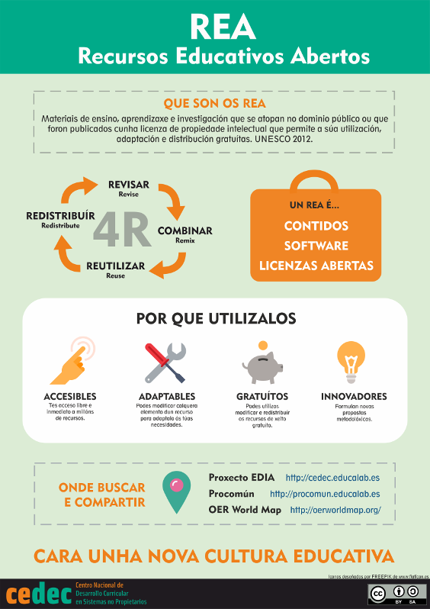

RECURSOS EDUCATIVOS ABERTOS
Os Recursos Educativos Abertos (REA), tamén coñecidos en inglés como Open Educational Resources (OER), son documentos, materiais e contidos educativos ofrecidos libre e abertamente para que calquera os poida empregar para ensinar, aprender ou investigar.

Slide 11
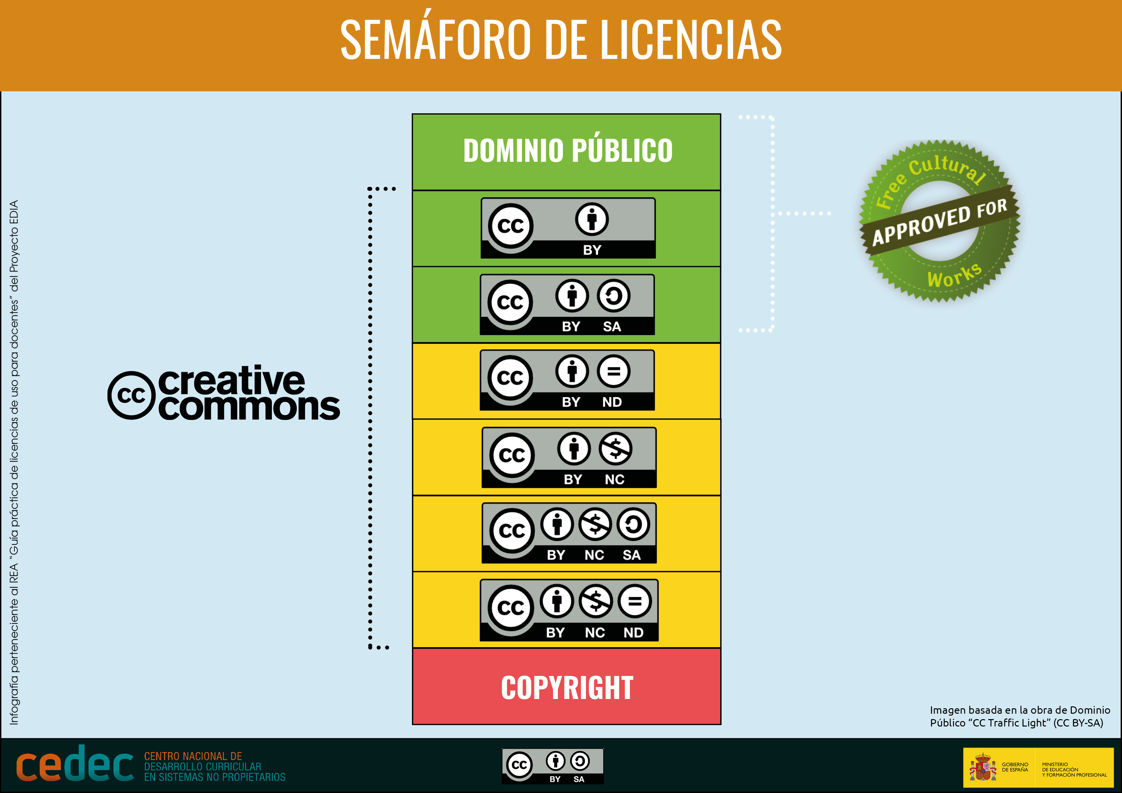
RECURSOS EDUCATIVOS ABERTOS
Para que unha obra se considere REA debe distribuirse con licenciamento CC0, CC-BY ou CC-BY-SA

Slide 12
GRACIÑAS
Julio Mosquera González
juLIO.MOSQUERA@EDU.XUNTA.GAL
Atribución das imaxes empregadas:
Composición de portada obtida do blog de Enrique Dans baixo licencia CC BY 3.0
Imaxe de citas e libro obtida da biblioguía da Unex baixo licencia CC BY-NC-SA 4.0
Imaxe de cabeza con engranaxes obtida de Freepik.es e posteriormente modificada
Iconas dos licenciamentos de Creative Commons extraídas da Web Creative Commons Downloads baixo licencia CC BY 4.0
Iconas de Copyleft, Copyright extraídas de Wikimedia Commons, con dominio público CC0
Imaxe de Recursos Educativos Abertos extraído da Wikipedia, de Jonathasmello baixo licencia CC BY 4.0
Infografías de REA, Semáforo de licenzas, tipos de licencia, e ¿Quién protege nuestros derechos? CC extraídas do Cedec Intef baixo licencia CC BY-SA 4.0

